Slide 1
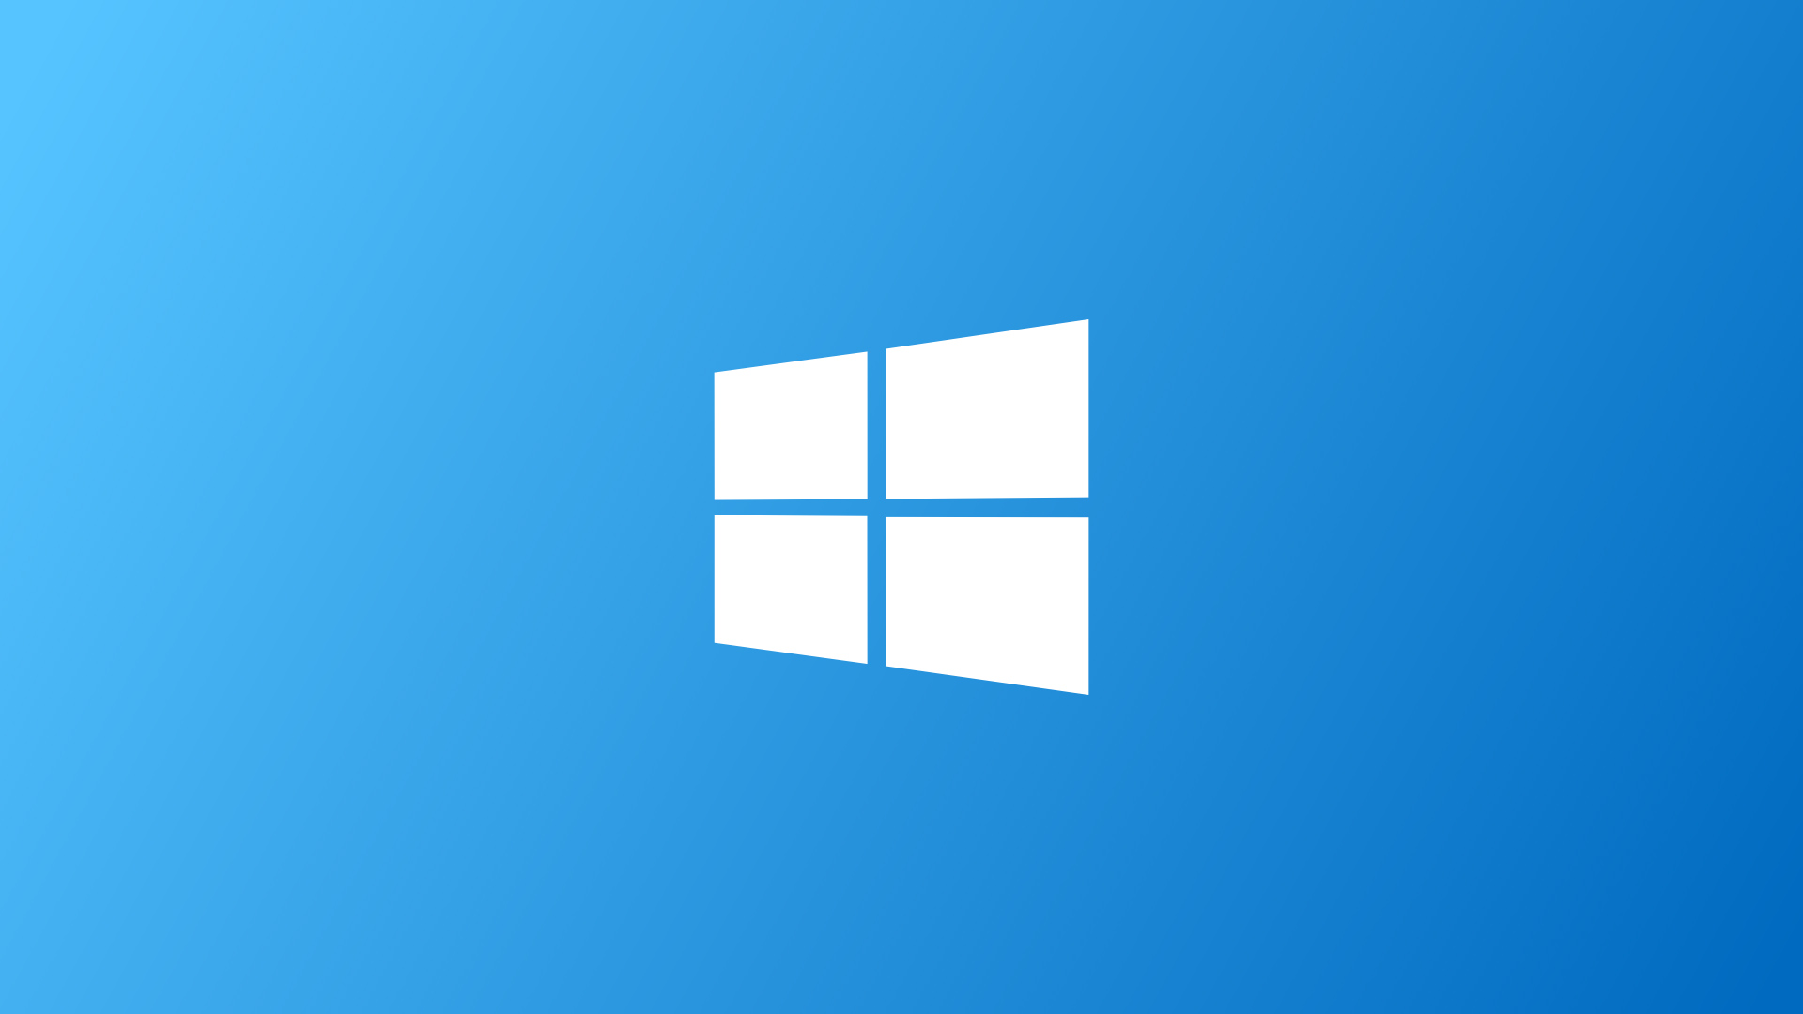
Работа с файловыми системами в операционной системе Windows с использованием драйверов операционной системы Linux
Санкт-Петербургский Академический университет – научно-образовательный центр нанотехнологий РАН
Кафедра математических и информационных технологий
Студент: | Новокрещенов К.С.
Научный руководитель: | Баталов Е.А., магистр прикладной математики и физики
2015 год

Slide 2
Файловые системы: Linux и Windows
Linux | Windows
 | FAT NTFS exFAT
Amiga Fast FS Arla Aufs BtrFS Captive NTFS CDFS Chiron FS Ext Ext2 Ext3(cow) Ext4 FAT FUSE | Fusion-IO NVMFS (DFS) HFS+ JFS MINIX FS Next3 NILFS NTFS-3G OpenAFS OpenZFS Reiser4 | ReiserFS RomFS RozoFS SpadFS StegFS Tux3 UnionFS XFS XiaFS ZFS

Slide 3
Цель
Предоставить приложениям операционной системы Windows возможность работать с файловыми системами операционной системы Linux, не поддерживаемыми операционной системой Windows

Slide 4


Организация доступа к файловой системе
Приложение
Драйвер
файловой системы
Драйвер устройства

Slide 5
Организация доступа к файловой системе
Портированные Windows-драйверы
Приложение
Реализация драйвера «с нуля»
Высокая сложность разработки
Драйвера сторонних разработчиков
Низкое качество драйверов
Ограниченная поддержка ФС
Драйвер
файловой системы
N файловых систем – в N раз больше проблем
Драйвер устройства

Slide 6
Организация доступа к файловой системе
Портированные Windows-драйверы
Приложение
Реализация драйвера «с нуля»
Высокая сложность разработки
Драйвера сторонних разработчиков
Низкое качество драйверов
Ограниченная поддержка ФС
Драйвер
файловой системы
N файловых систем – в N раз больше проблем
Драйвер устройства
Нативные Linux-драйверы
Высокая надежность, эффективность
Полный доступ к файловой системе
Поддержка всех файловых систем
Разработка и тестирование Linux-сообществом
Реализация окружения Linux в Windows

Slide 7


Архитектура
Приложение
ОС Windows
Виртуальная
машина
Дистрибутив Linux
Демон
Драйверы
Библиотека (DLL)
Устройство
(образ диска)
Сетевое
взаимодействие

Slide 8

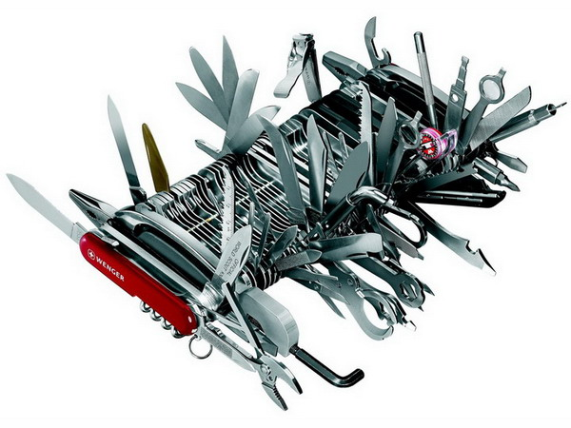
Проект libguestfs
Проект компании RedHat
Набор утилит для работы с образами дисков виртуальных машин

Slide 9
Библиотека libguestfs
QEMU
QEMU-KVM
UML
Unix-сокеты
Приложение
ОС Linux
Виртуальная
машина
Дистрибутив Linux
Демон
Драйверы
libguestfs.so
Устройство
(образ диска)
Протокол XDR

Slide 10
Задачи
Выбрать виртуальную машину для запуска Linux
Портировать библиотеку libguestfs для работы в Windows
Сравнить производительность работы в Windows и Linux
Повысить производительность работы в Windows и Linux

Slide 11
Выбор виртуальной машины
Virtual Box
coLinux
QEMU
работает в Linux и Windows
открытый исходный код
высокая скорость работы
свободно распространяется
32-битный драйвер режима ядра
работает в Linux и Windows
открытый исходный код
поддерживается в libguestfs

Slide 12
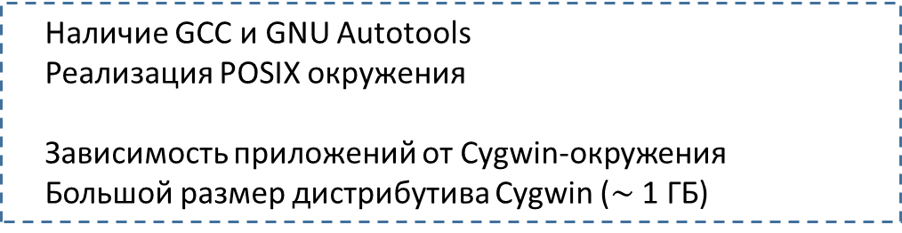
Портирование libguestfs на Windows
«Родной» для Windows
Отсутствие аналогов расширений языка C как в GCC
Отсутствие поддержки системы сборки GNU Autotools
Visual C++
Наличие GCC и GNU Autotools
Реализация POSIX окружения
Зависимость приложений от Cygwin-окружения
Большой размер дистрибутива Cygwin ($\sim$ 1 ГБ)
Cygwin
MinGW
Наличие GCC и GNU Autotools

Slide 13
Нативное портирование libguestfs
Исходный код | Система сборки
Реализация Windows-аналогов Linux-функций Локализация платформозависимого кода Проектирование и реализация кроссплатформенных интерфейсов Примеры изменения в запуске виртуальной машины изменения в организации сетевого взаимодействия изменения в способе выполнения команд и т.д. | Разрешение внешних зависимостей от сторонних библиотек libxml2, XDR, libintl, iconv, … Интеграция в систему сборки GNU Autotools

Slide 14
Сравнение производительности
секунды

Slide 15
Замена XDR на ProtoBuf
секунды

Slide 16

Передача файлов через общую память
QEMU
Приложение
ОС Windows
Протокол XDR
Виртуальная
машина
Дистрибутив Linux
Демон
Драйверы
Библиотека (DLL)
Устройство
(образ диска)
Разделяемая память
PCI устройство

Slide 17
Передача файлов через общую память
секунды

Slide 18
Результаты
Библиотека для доступа к файловым системам Linux в Windows
использование нативных Linux-драйверов
эмуляция Linux-окружения с помощью QEMU
передача файлов через разделяемую память

Slide 19
Спасибо за внимание!

Slide 20
Спасибо за внимание!

Slide 21
Дальнейшая работа
Портировать UML (User Mode Linux) в Windows
Использовать UML в качестве виртуальной машины

Slide 22
Сравнение производительности: QEMU и UML
секунды

Slide 23
Потребляемая память
Библиотека
QEMU
3 МБ
Разделяемая
память
QEMU
виртуальная
оперативная память
доп. внутренние
структуры
22 МБ
128 МБ
40 МБ
64 МБ
25 МБ
232 МБ

Slide 24
Сравнение производительности: Windows

